Slide 1
CAN WE FLY ?

Slide 2

选择
请大家看 PPT 谢谢你们
不看 PPT Bamboo_Day 会伤心的
Update:
2023.11.24 拥有提词器
2023.11.26 增加图片
2023.11.29 发现稿子太长了但是问题不大
2023.12.10 最终定稿（为什么会有人听演讲不看 PPT
2023.12.13 国家公祭日(默哀
2023.12.16 为首尾呼应增加一张片
祝 BambooDay 生日快乐
一些概念辨析：
Bamboo_Day 和 BambooDay 的表达式
虽然都是(C₆H₁₀O₅)_{n}
但 Bamboo_Day 是纤维素 BambooDay 是淀粉
有点丑凑合着看罢（
2023.11.14 By Bamboo_Day

Slide 3
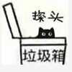
选择并不可怕
“……无论当前的我们做出何种选择，得到怎样的结果，总会有另一个你在你不知道的地方做出另外一种选择，所以从理论上来说，每种结果都是可达的，从某种意义上来说，或许我们都能飞” ——选自《命运论》第三章
关于《命运论》：
这是一位不知名的无为青年 BambooDay 提出的
BambooDay 的言论关我 Bamboo_Day 什么事
Don‘t fly in class.
欢迎加入科学神教喵

Slide 4
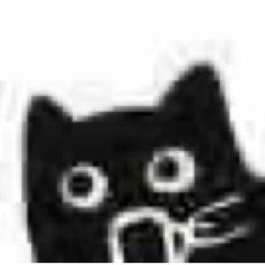
选择并不可怕
未来永远都是未知的，不可预测的，如果因为未来的未知而感到恐惧，那么就不断的问自己到底在恐惧什么，直到问到自己哑口无言的时候，自己就会得到释然。

Slide 5
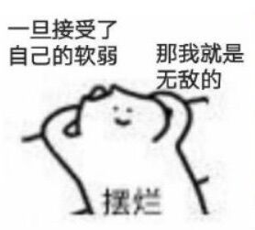
如何做出选择 ？
这时候就有人可能会说：
“欸命运论都说了我没得到的东西另一个我会得到的， 那我还急什么呢”
其实第三章的本意也就是这样的说

Slide 6
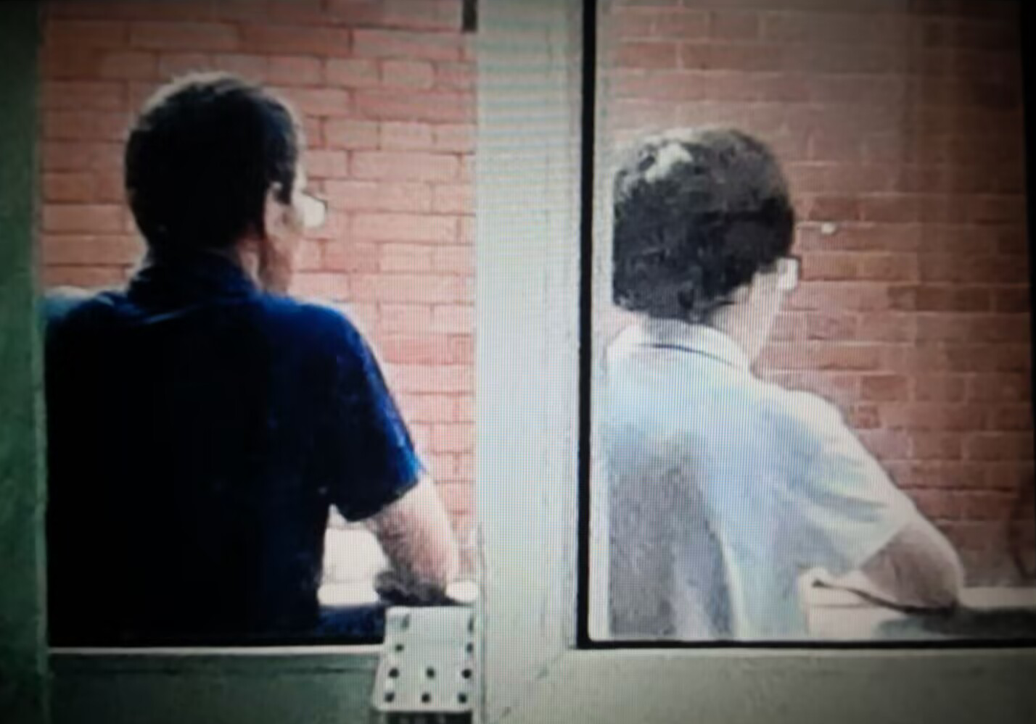
如何做出选择 ？ 考虑当下和未来
“当我们面对重大选择的时候，要考虑对现在的影响和对未来的影响，做出价值最高的选择”
感谢摄影师zzy

Slide 7
如何做出选择 ？ 考虑当下和未来
每样选择都是有后效性的，并且满足最优子结构，就和 dp 差不多。谁能成为游戏的赢家，谁能在游戏的最后得到更高的分数，和谁看的更远想的更深有一定的关系。
Dp: 动态规划(Dynamic Programming)是运筹学的一个分支,
是求解决策过程最优化的过程

Slide 8
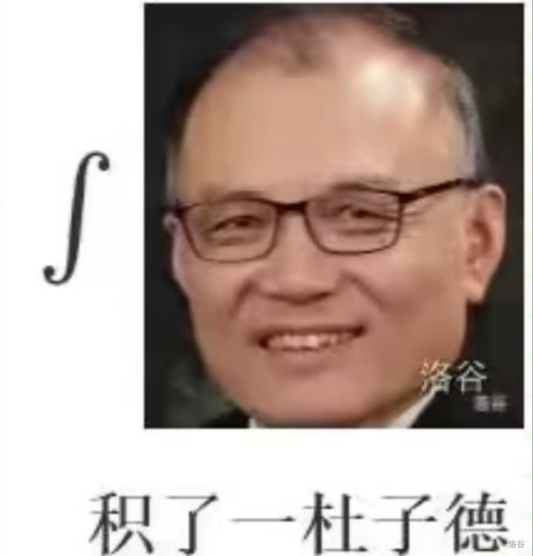
如何做出选择 ？ 不能犹豫不决
就像跑 3000 的 floyed ，在中途卡时 break 掉拼运气总是比就算 TLE 也要让他跑完来的更优
Floyed: 一种能在 n^3 时间内完成两两点对间的最短路算法
TLE：Time Limit Error 超时错误

Slide 9
如何做出选择 ？ 向内看
做选择时，我们要做的第一件事不是向外看，而是向内看
我们更应该考虑的是自己的内心感受，因为只有我们自己心里真的喜欢了，才能够真正拥有之后的幸福感和强大的动力

Slide 10
如何做出选择 ？ 问自己五个为什么
“五个为什么”是丰田公司创始人丰田章男发明的一种解决问题的技巧。
当某事出错时，你可以问自己“为什么？”
通过一遍又一遍地问为什么有些事情会失败，你最终就会找到根本原因。
虽然“五个为什么”是一种解决问题的技巧，但它也能帮助你确定你正在考虑的选择是否符合你的核心价值观
对不起这一页没有图

Slide 11
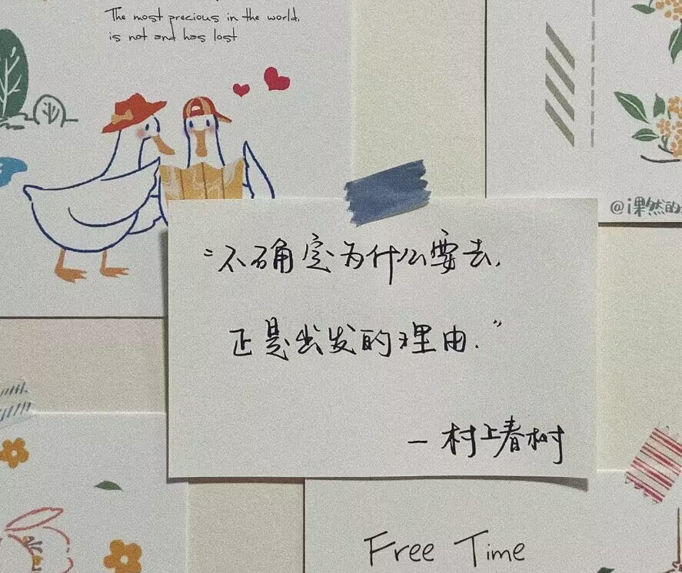
如何做出选择 ？ 跟随自己的直觉

Slide 12
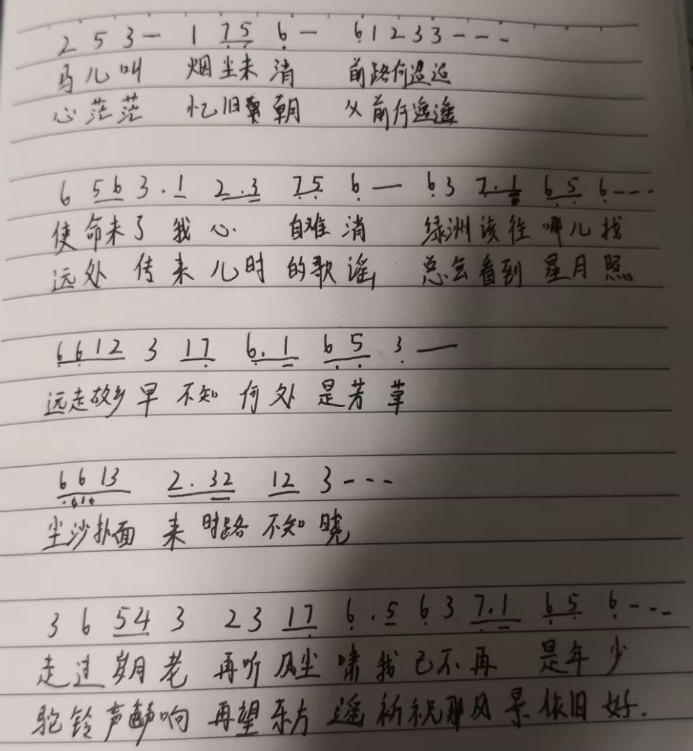
传送门

Slide 13
WE ALL CAN FLY TO THE SKY!
今天是 Bamboo_Day 的生日，祝她生日快乐期末考就可以得到惊人的好成绩
不知道是不是真的，但是今天真的是 Bamboo_Day 的生日，让我们祝她早上好！
参考资料：
信息学奥林匹克竞赛江苏省队论文
吴翼《谈比赛发挥——浅析信息学竞赛考场策略与程序测试》
河南省队论文《骗分导论》
BambooDay 著作 《命运论》
and 百度

